Slide 1

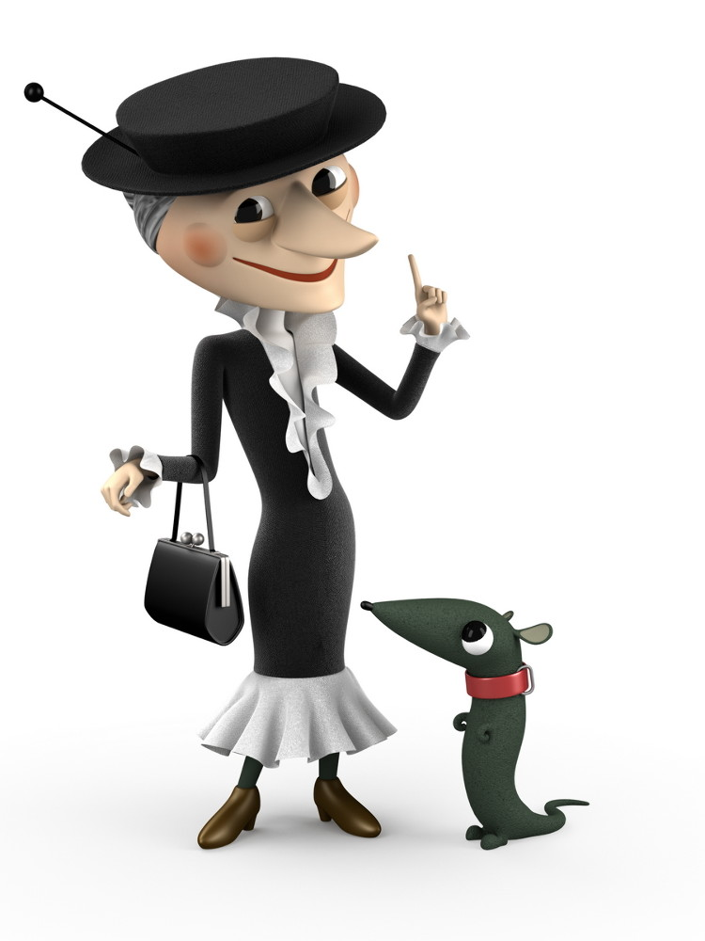
МБОУ «Средняя общеобразовательная школа №1 городского округа город Нововоронеж»
«Кто быстрее?»
«Устные приёмы сложения и вычитания в пределах 100»
Математика . 2 класс
Автор: Малкина Любовь Николаевна,
учитель начальных классов

Slide 2

Ребята!
Шапокляк уверена, что она считает примеры быстрее, чем вы. Давайте проверим!
Кликайте мышкой по лепесткам цветка. Считайте пример быстро, пока не появится ответ, иначе Шапокляк вас опередит.
Внимание!
Вас ждут примеры на сложение и вычитание. Выбирайте!
сложение
вычитание

Slide 3

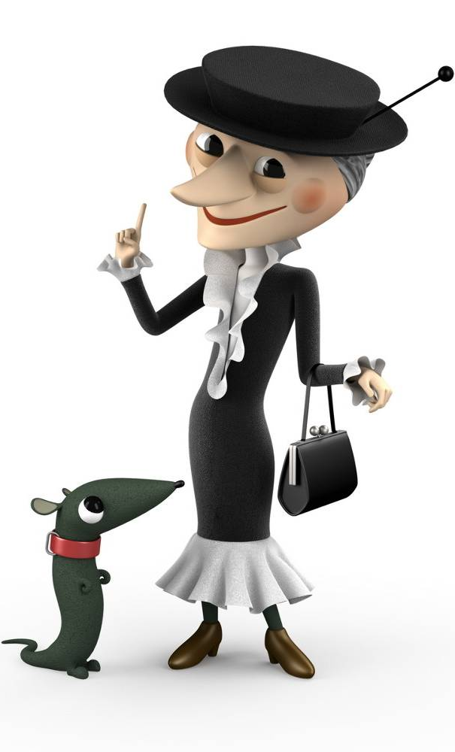
75+15
47+27
78+21
36+17
16+26
= 99
= 90
= 74
= 53
= 73
= 81
= 65
= 42
29+44
36+29
54+27

Slide 4
54-16
83-28
90-27
99-25
100-86
= 63
= 38
= 55
= 74
= 46
= 29
= 21
= 14
72-26
57-36
48-19

Slide 5
Используемые источники:
https://cdn5.vectorstock.com/i/1000x1000/96/49/horizontal-natural-background-with-blue-sky-vector-2339649.jpg фон
https://www.dvhab.ru/afisha/uploads/events/6c8/49818_big.jpeg?v=1492764324 Шапокляк
https://images.emojiterra.com/google/android-10/share/1f448.jpg указательный палец

